Slide 1
104동 401호 수장공사 작업의뢰서
2025. 09. 25
유앤미시스템

Slide 2
104동 401호 수장공사 작업의뢰서
1. 공 사 명 : 104동 401호 수장공사 작업의뢰
2. 공사요청일 : 2025년 09월 25일
3. 공사의뢰자 : 유앤미시스템 남해원 소장
4. 완료요청일 : 년 월 일
5. 입주예정일 : 년 월 일
6. 공 사 내 용 : 도배(벽-거실, 방3곳), 장판(거실, 방3곳),
도색(앞,뒤베란다 전체), 보수 공사 요함.
상기 공사에 대한 공사요청을 에스앤아이 코퍼레이션에게 요청 드리오니 수장공사를 완료해 주실 것을 요청 드립니다.
의 뢰 사 진

Slide 3
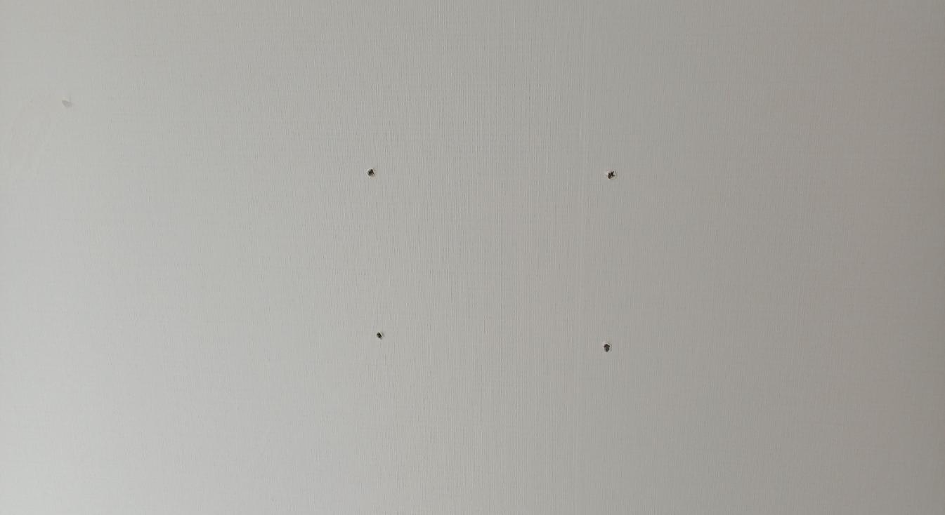
도배(벽-거실)

Slide 4
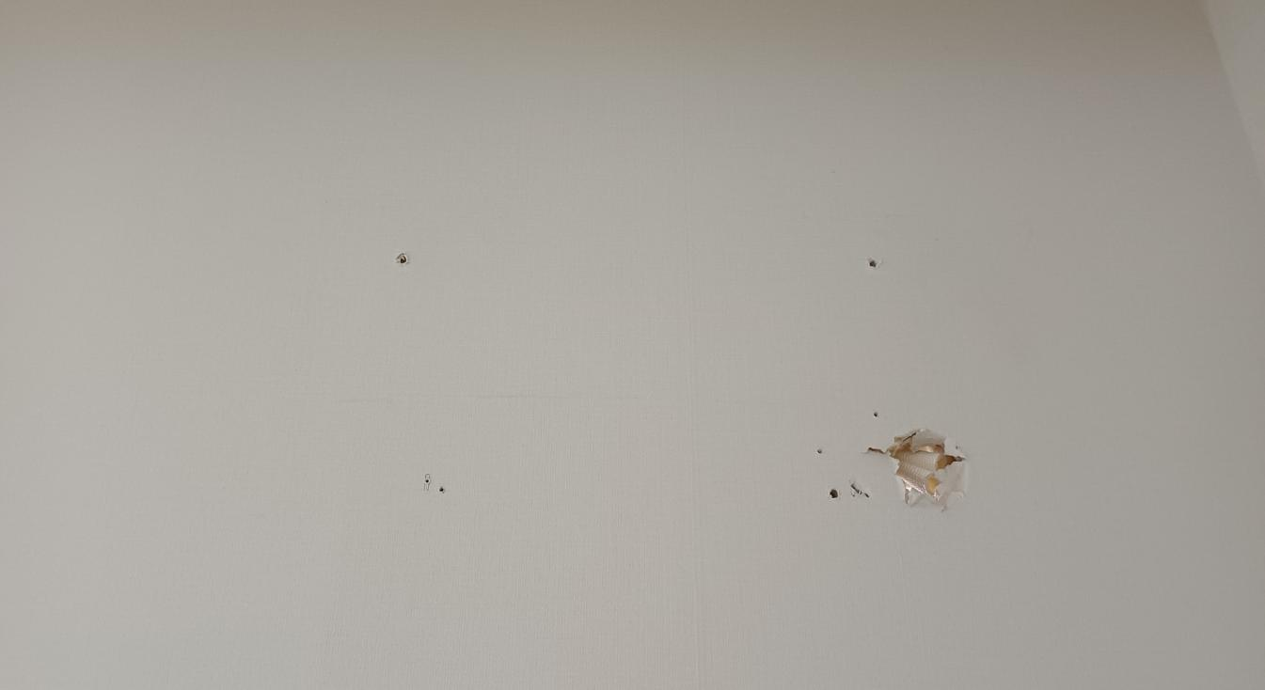
도배(벽-방3곳)

Slide 5
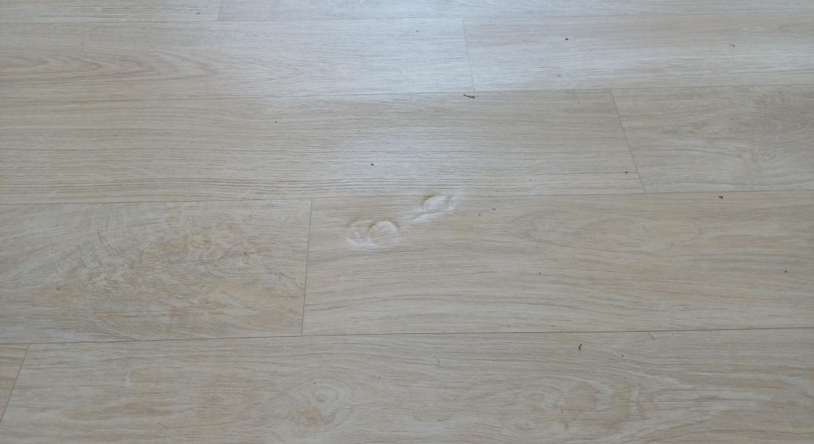
장판(거실)

Slide 6
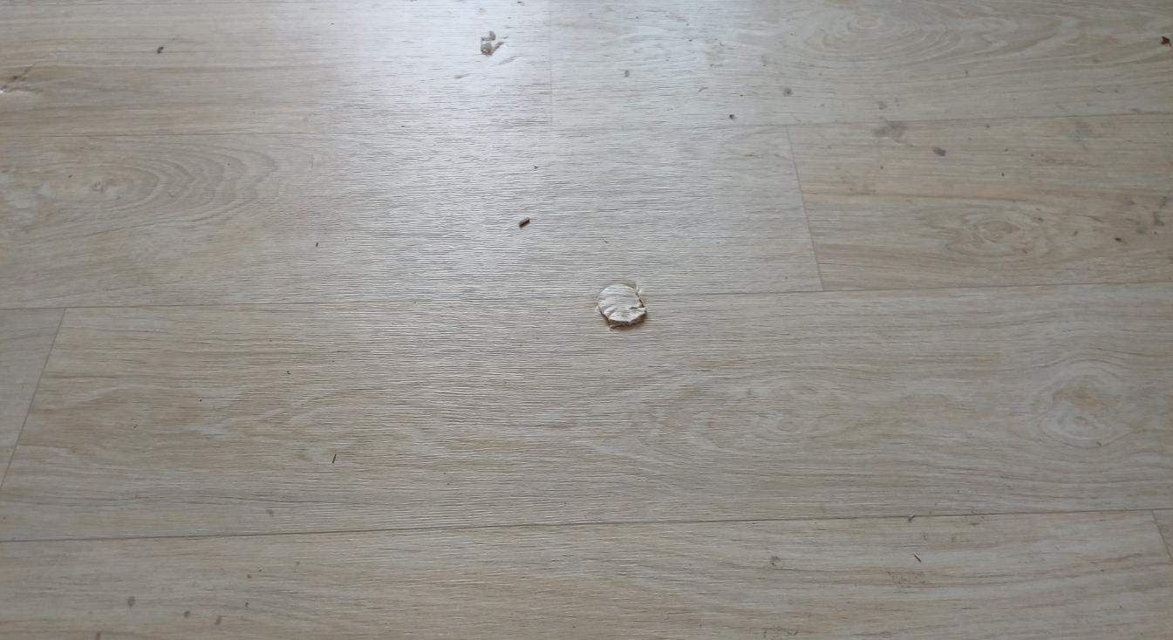
장판(방3곳)

Slide 7
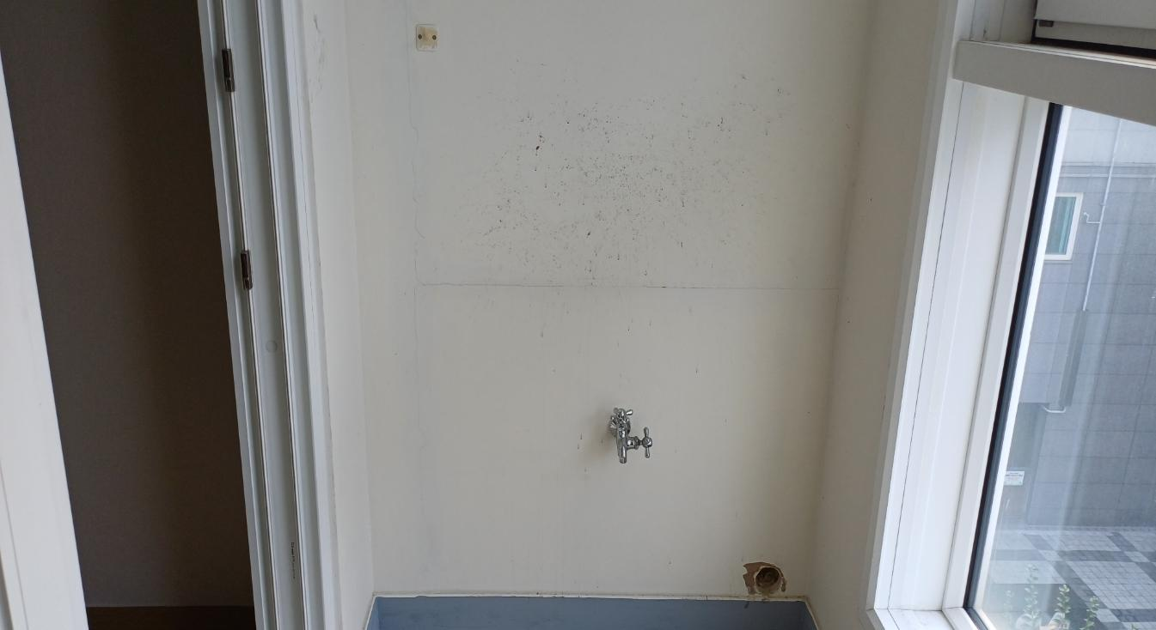
도색(앞,뒤베란다 전체)

Slide 8
104동 401호 기타공사 작업의뢰서
2025. 09. 25
유앤미시스템

Slide 9
104동 401호 기타공사 작업의뢰서
1. 공 사 명 : 104동 401호 기타공사 작업의뢰
2. 공사요청일 : 2025년 09월 25일
3. 공사의뢰자 : 유앤미시스템 남해원 소장
4. 완료요청일 : 년 월 일
5. 입주예정일 : 년 월 일
6. 공 사 내 용 : 방충망-3개(주방우측방, 뒤베란다, 주방좌측방)교체,
거실 창문측 천정(커튼박스), 벽면 누수점검 및 보수,
씽크대 상판 전체 실리콘 재코킹작업,
걸레받이 교체- 5군데(거실(1군데), 주방입구(1군데), 안방화장실입구(2군데), 주방우측방(1군데)),
문끌림-2개(안방문, 주방우측방문),
보수 공사 요함.
상기 공사에 대한 공사요청을 에스앤아이 코퍼레이션에게 요청 드리오니 기타공사를 완료해 주실 것을 요청 드립니다.
의 뢰 사 진

Slide 10
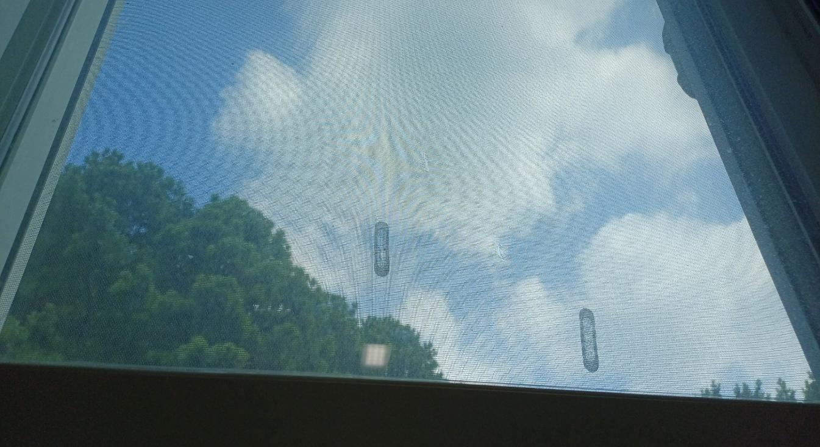
방충망-3개(주방우측방, 뒤베란다, 주방좌측방)교체

Slide 11
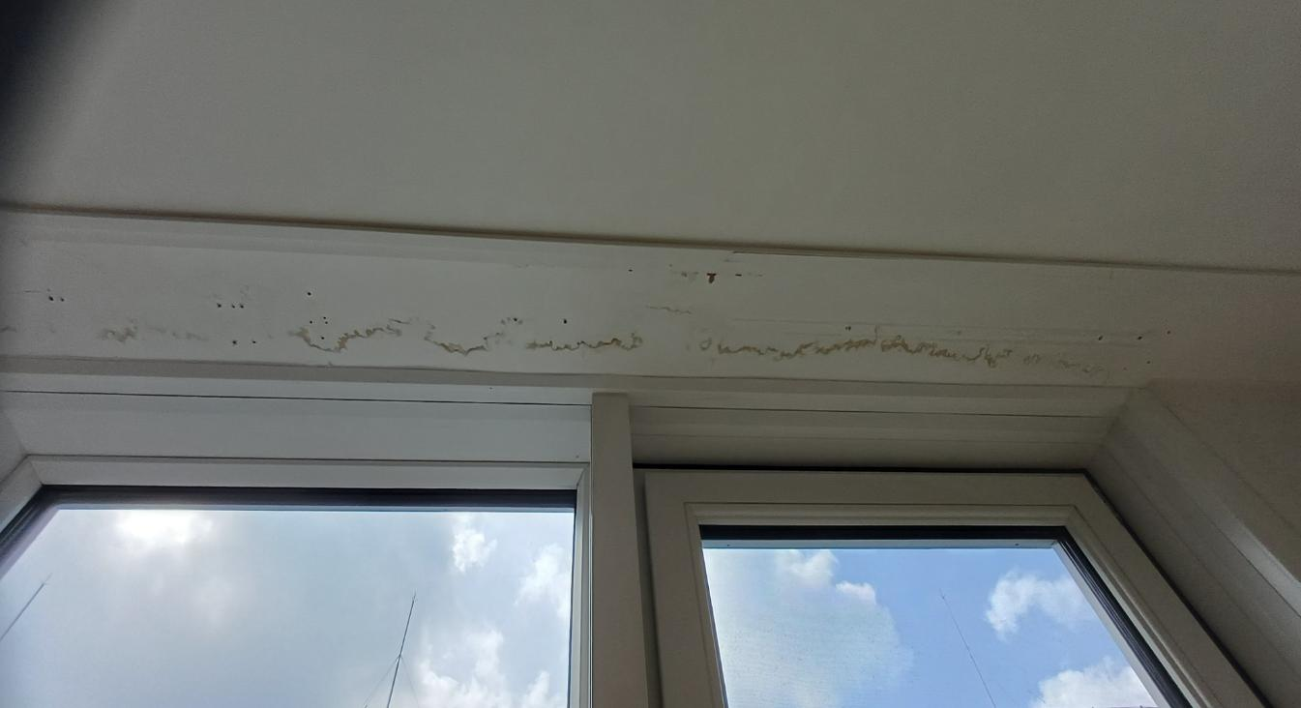
거실 창문측 천정(커튼박스), 벽면 누수점검 및 보수

Slide 12
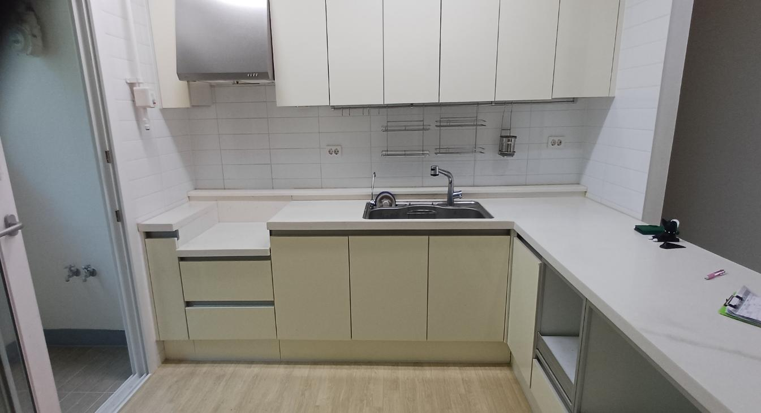
씽크대 상판 전체 실리콘 재코킹작업

Slide 13
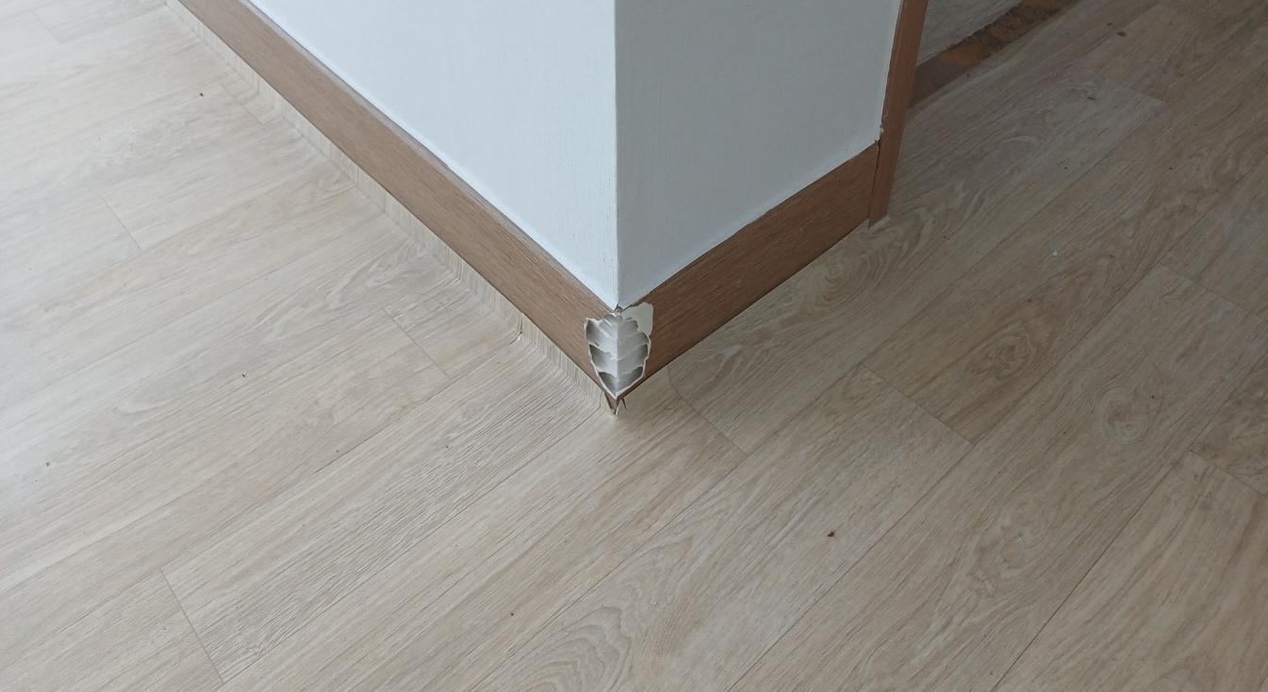
걸레받이 교체- 5군데(거실(1군데), 주방입구(1군데), 안방화장실입구(2군데), 주방우측방(1군데))

Slide 14
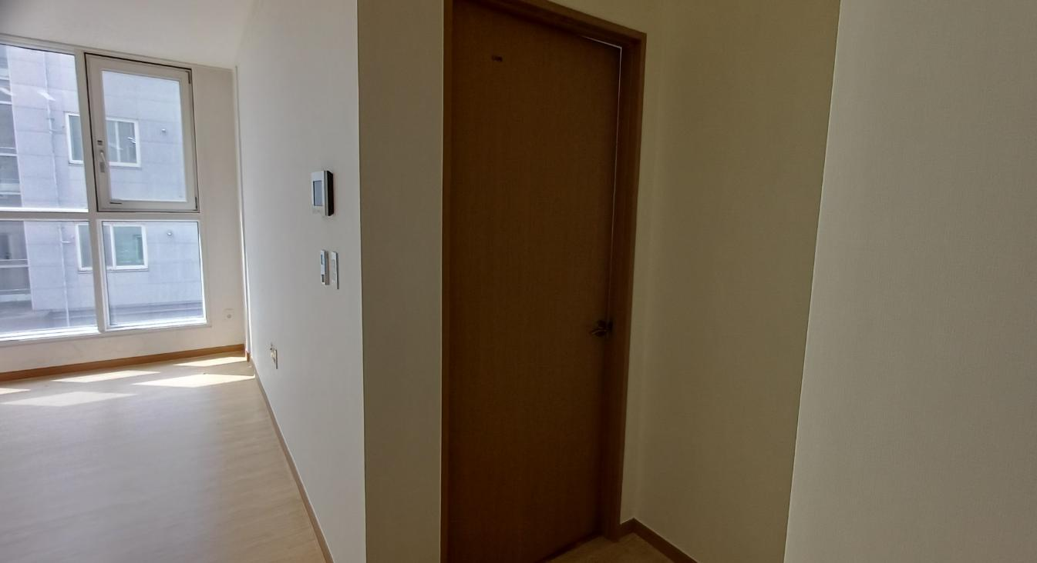
문끌림-2개(안방문, 주방우측방문)

